Slide 1
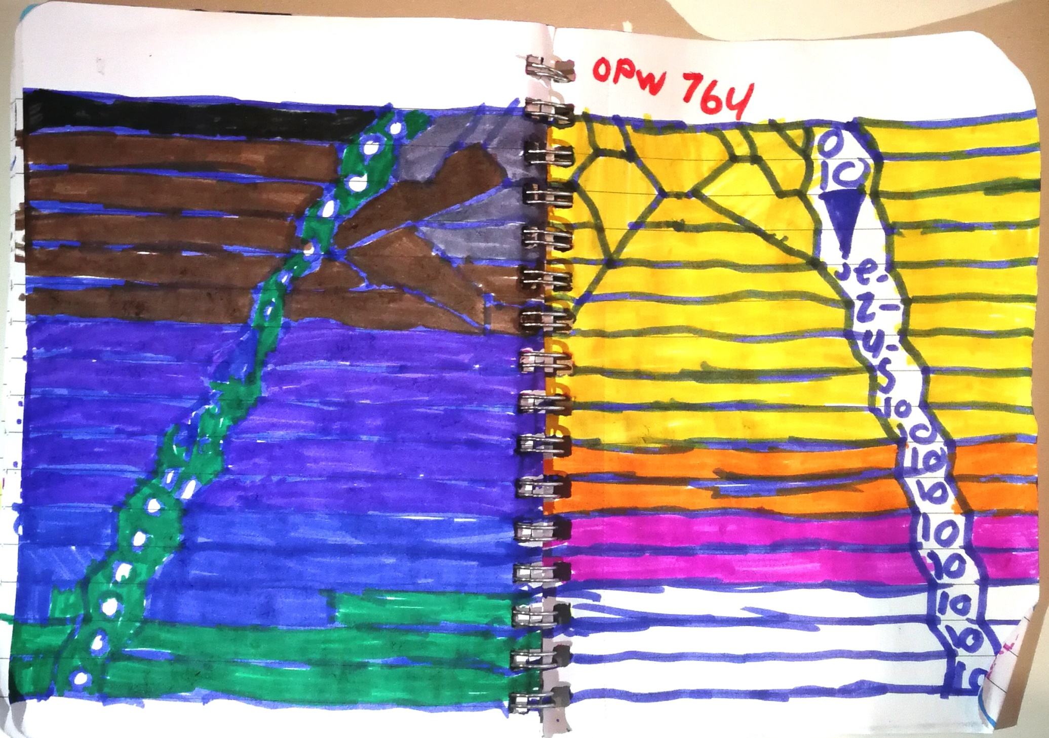

Slide 2


Slide 3
Wees waakzaam, wees op uw hoede, want uw vijand de duivel , zwerft rond als een brullende leeuw op zoek naar een prooi

Slide 4


Slide 5
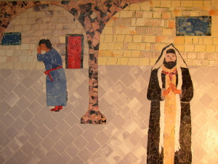

Slide 6
Maar de Geest zegt nadrukkelijk dat in de eindtijd sommigen het geloof zullen verlaten doordat ze luisteren naar dwaalgeesten en wat demonen hun leren

Slide 7
Er komt een tijd dat de mensen de heilzame leer niet meer verdragen, maar leraren om zich heen verzamelen die aan hun verlangens tegemoet komen en hun naar de mond praten

Slide 8
Wat noem je mij ‘Heer, Heer’ en doet niet wat ik zeg.
Ga weg van mij werkers van de wetteloosheid.

Slide 9
De aanvallen van de duivel op de gemeente
Op de leer
Op het leven
Op de leden

Slide 10
Woke in de woestijn

